Slide 1
Una editorial, desde cero
Antonio Padilla Jiménez
Antonio Padilla Jiménez
Antonio Padilla Jiménez

Slide 2
Descripción
Red LAN
Web
Base de datos
Formularios html
Active Directory

Slide 3
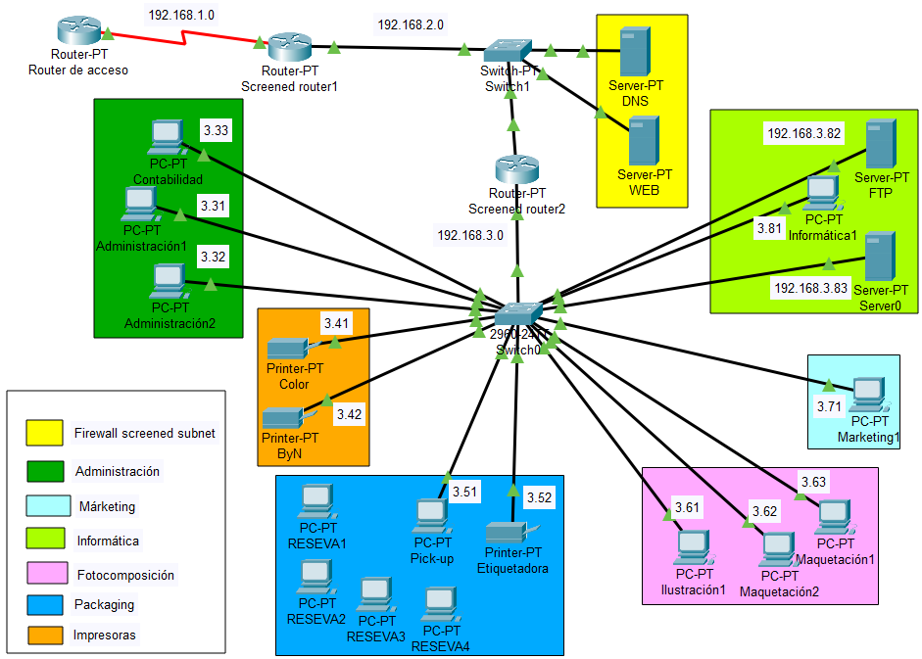
Packet tracer

Slide 4

wordpress
Con WordPress se ha creado un sitio web donde se da a conocer la editorial y sirve de medio para dar a conocer sus publicaciones

Slide 5
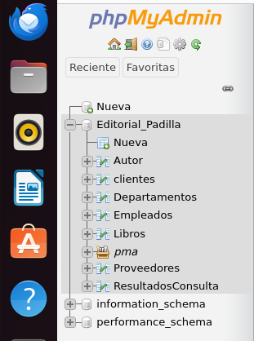
phpmyadmin
Se ha creado una base de datos, formada por las tablas: autor, clientes, Departamentos, Empleados, Libros y Proveedores

Slide 6
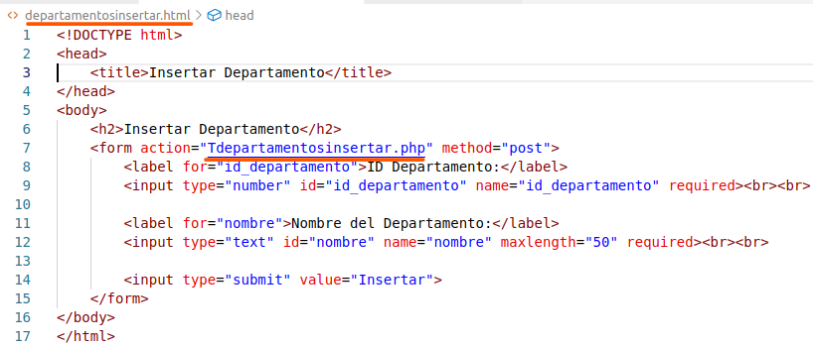
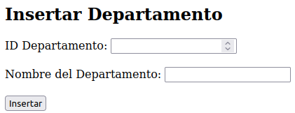
Html y php
Se han creado una serie de formularios en lenguaje HTML para insertar datos en las distintas tablas de la base de datos de Editorial Padilla.

Slide 7
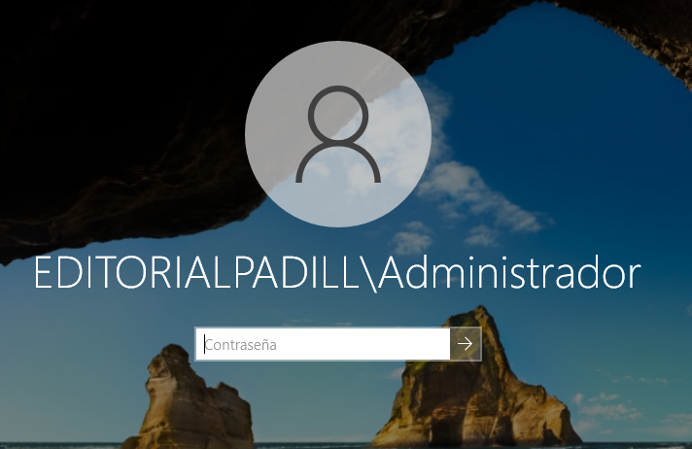
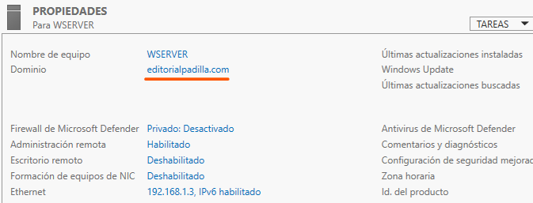
Windows server
Se ha instalado el servicio Active Directory para gestionar y almacenar información sobre usuarios, equipos.

Slide 8
Gracias por la atención prestada

